Slide 1
Taqdimot
Islomiy moliya asoslari
Saidjahon

Slide 2
Islomiy Moliya Tamoyillari
• Islomiy moliya asoslari shari'at qonunlariga mos kelgan holda iqtisodiy faoliyatni tashkil etishga qaratilgan. Bu tamoyillar moliya, banklar va investitsiya sohalarida qo'llaniladi. Shari'at qonunlari moliyaviy operatsiyalarda adolat, halollik va manfaatlarning tengligini ta'minlashni maqsad qiladi. Ushbu tamoyillar qarz, foiz olish, va spekulyatsiyadan saqlanishni nazorat qiladi.
• Riba, ya'ni foiz olish yoki berish, islomiy moliyada taqiqlangan. Riba taqiqlanishi moliyaviy adolatni saqlashga yordam beradi. Bu taqiqlanish moliyaviy resurslar adolatli taqsimlanishini ta'minlaydi va xalqaro moliyaviy tizimlarda spekulyativ amaliyotlarni cheklaydi. Riba taqiqlanishi islomiy bank xizmatlarining bosh tamoyillaridan biridir.
• Islomiy moliyaviy mahsulotlar va xizmatlar real iqtisodiy faoliyat bilan bog'liq bo'lishi kerak. Moliyaviy operatsiyalar shaffof va halol bo'lishi lozim. Bu tamoyillar moliyaviy barqarorlik va ishonchni ta'minlashga qaratilgan. Islomiy moliyaviy operatsiyalar xavf-xatarni minimallashtirishga va real aktivlar bilan bog'liq bo'lishga intiladi.
• Islomiy moliyada noaniqlik va spekulyatsiya taqiqlanadi. Moliyaviy shartnomalar aniq va tushunarli bo'lishi kerak. Bu tamoyil islomiy moliyaviy operatsiyalarda ishonchni kuchaytiradi. Noaniqlikdan saqlanish, moliyaviy shartnomalar adolatli va shaffof bo'lishini ta'minlaydi. Bu tamoyillar xalqaro moliya tizimlarida barqarorlikni kuchaytiradi.
• Islomiy moliya adolat, halollik va ijtimoiy mas’uliyat tamoyillarini o'z ichiga oladi. Ushbu tamoyillar moliyaviy resurslarni adolatli taqsimlashga qaratilgan. Islomiy moliya ijtimoiy mas’uliyatni rag'batlantiradi va moliyaviy resurslardan samarali foydalanishni ta’minlaydi. Bu tamoyillar jamiyatning barqaror rivojlanishini qo'llab-quvvatlaydi.

Slide 3
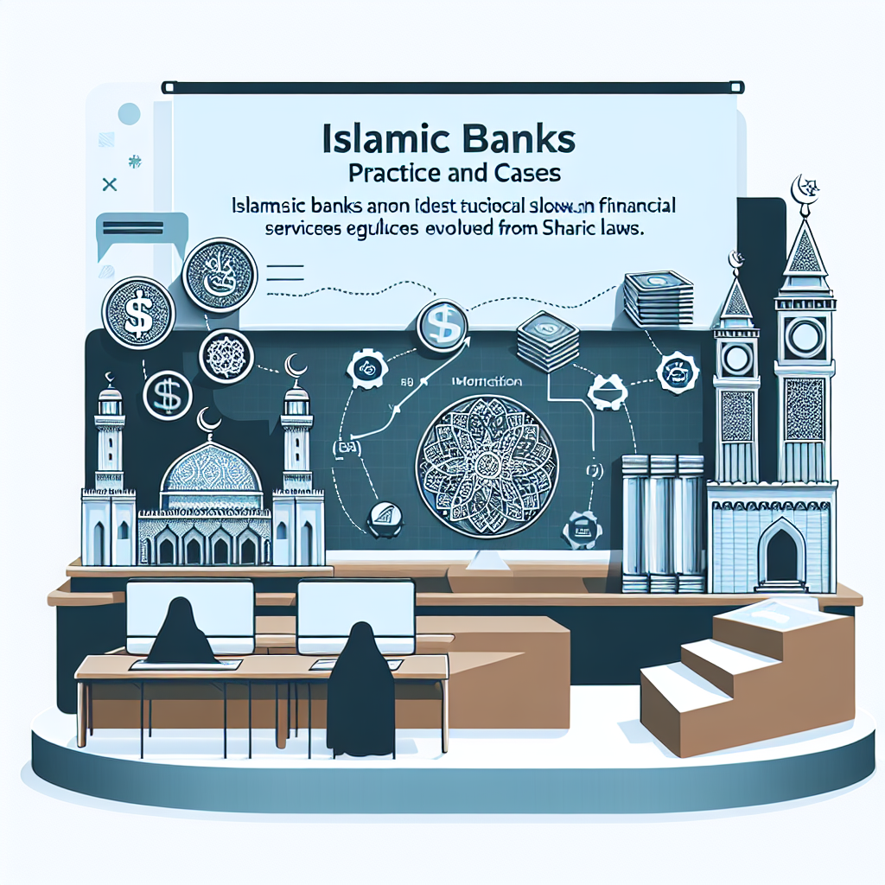
Islomiy Banklar: Amaliyot va Misollar
Islomiy banklar shari'at qonunlaridan kelib chiqqan holda moliyaviy xizmatlar ko'rsatadi. Ular an'anaviy banklardan farqli ravishda foiz olish yoki berishni taqiqlaydi. Islomiy banklar investitsiyalarni real iqtisodiy faoliyat bilan bog'laydi va tavakkalchilikni bo'lishadi. Masalan, murabaha shartnomasi orqali bank mijoziga tovar sotib olib, ustama narxda qayta sotadi, bu esa foiz o'rniga xizmat qiladi. Shuningdek, musharaka va mudaraba kabi hamkorlik asosidagi moliyaviy shartnomalar orqali islomiy banklar mijozlar bilan birgalikda foyda va zararlarni bo'lishadi. Bu turdagi amaliyotlar orqali islomiy banklar iqtisodiy barqarorlik va adolatni ta'minlashga intiladi.

Slide 4
Islomiy Moliya Asoslari: Yangi Jihatlar
Texnologiya
Islomiy moliya sohasida texnologiya muhim rol o'ynaydi. Fintech kompaniyalari shariatga mos moliyaviy xizmatlar taklif etmoqda. Bu texnologiyalar orqali mijozlar uchun shaxsiylashtirilgan xizmatlar ko'rsatilishi mumkin. Masalan, mobil ilovalar orqali daromadlarni kuzatish va investitsiyalarni boshqarish osonlashdi. Shuningdek, blockchain texnologiyasi islomiy moliya operatsiyalarini yanada shaffof va ishonchli qilish imkonini beradi. Bu esa islomiy moliyaviy xizmatlarning global miqyosda rivojlanishiga turtki bermoqda.
Jamiyat
Islomiy moliya jamiyatning iqtisodiy barqarorligini ta'minlashga katta hissa qo'shadi. Ushbu moliya tizimi foizsiz kreditlar va adolatli savdo shartlari orqali ijtimoiy barqarorlikni rag'batlantiradi. Jamiyatning barcha qatlamlari uchun moliyaviy xizmatlardan foydalanish imkoniyatini yaratadi. Bu esa iqtisodiy tenglikni yaxshilashga yordam beradi. Shuningdek, islomiy moliya ijtimoiy mas'uliyatni kuchaytiradi va jamiyatning barqaror rivojlanishini qo'llab-quvvatlaydi.
Kelajak
Kelajakda islomiy moliya sohasi yanada rivojlanishi kutilmoqda. Global iqtisodiyotning o'zgarishiga moslashish va moslashuvchan strategiyalarni ishlab chiqish orqali bu soha kengayadi. Shuningdek, ekologik barqarorlik va ijtimoiy mas'uliyatga asoslangan moliyaviy mahsulotlar ishlab chiqilishi kutilmoqda. Yangi texnologiyalar va innovatsiyalar islomiy moliya xizmatlarini yanada ommalashtirishga yordam beradi. Bu esa kelajakda ushbu sohaning yanada kengayishiga va global miqyosda tan olinishi uchun imkoniyat yaratadi.

Slide 5
Islomiy Moliya: Asosiy Jihatlar
• Islomiy moliya tizimi foizsiz kreditlarni taqdim etadi, bu esa an'anaviy bank tizimidan farqli ravishda foiz olinmasligini anglatadi. Foiz taqiqlanishi shar'iy hukmlarga asoslanadi va mijozlar uchun adolatli shartlarni ta'minlaydi. Foizsiz kreditlar orqali jamiyatda iqtisodiy tenglik va ijtimoiy adolatni qo'llab-quvvatlash mumkin. Bu tizimda kredit olish jarayoni shaffof va adolatli bo'lib, moliyaviy barqarorlikni ta'minlashga xizmat qiladi.
• Murabaha shartnomasi islomiy moliya tizimida keng qo'llaniladi. Bu turdagi shartnoma orqali bank mahsulotni mijoz nomidan sotib olib, unga ustamali narxda sotadi. Murabaha orqali mijozlar maxsus foizsiz savdo shartlari asosida mol-mulk sotib olish imkoniyatiga ega bo'ladi. Ushbu shartnoma shariat qoidalariga mos keladi va moliyaviy muammolarni hal qilishda qulay yechim hisoblanadi.
• Ijara shartnomasi islomiy moliyada ijara va sotib olishni birlashtirgan moliyaviy instrumentdir. Ushbu shartnoma orqali mijoz ma'lum bir muddat davomida aktivni ijaraga oladi va oxirida uni sotib olish imkoniyatiga ega bo'ladi. Ijara shartnomasi foizsiz bo'lib, mol-mulkni ijaraga olish jarayonini shariat qoidalariga mos ravishda amalga oshirishga imkon beradi.
• Sukuk, islomiy obligatsiyalar, investorlarga real aktivlarga asoslangan daromad olish imkoniyatini beradi. Bu moliyaviy instrument orqali investorlar loyihalarga mablag' kiritib, daromad olishlari mumkin. Sukuk shartlari shariat qoidalariga moslashtirilgan bo'lib, foizsiz va aktivlarga asoslangan moliyaviy yechimlarni taqdim etadi.
• Islomiy moliya tizimi barqaror rivojlanishni ta'minlash uchun mas'uliyatli investitsiyalarni rag'batlantiradi. Ushbu tizim orqali ekologik va ijtimoiy mas'uliyatni hisobga olgan holda investitsiya strategiyalari ishlab chiqiladi. Bu kelajakda barqaror iqtisodiy o'sishni ta'minlash va global muammolarni hal qilish uchun muhim qadam hisoblanadi.

Slide 6

Islomiy Moliya: Innovatsiyalar Va Rivojlanish
Islomiy moliya sohasida yangi innovatsiyalar va texnologik yutuqlar xizmatlarning yanada kengayishiga olib kelmoqda. Fintech kompaniyalari orqali mijozlarga shariatga mos xizmatlar taqdim etilmoqda, bu esa moliyaviy xizmatlar ko'lamini oshiradi. Misol uchun, blockchain texnologiyasi islomiy moliya operatsiyalarini yanada shaffof va ishonchli qiladi. Bu texnologiya orqali transaksiya jarayonlari va ma'lumotlar xavfsizligi ta'minlanadi. Shuningdek, onlayn platformalar orqali mijozlar uchun qulayliklar yaratilmoqda, bu esa xizmatlarning kengayishiga turtki beradi. Bu innovatsiyalar kelajakda islomiy moliyaning global miqyosda kengayishi va tan olinishi uchun muhim asos yaratadi.

Slide 7
Islomiy Moliya: Texnologiyaning Ta'siri
Blockchain Texnologiyasi
Islomiy moliya tizimida blockchain texnologiyasi moliyaviy operatsiyalarni yanada shaffof, xavfsiz va tezkor qilishda yordam beradi. Bu texnologiya, masalan, sukuk (Islomiy obligatsiyalar) kabi vositalarda ko'proq ishonchni ta'minlaydi. Smart kontraktlar orqali shartnomalar avtomatik tarzda ijro etilishi mumkin, bu esa inson xatolarini kamaytiradi va hujjatlarni boshqarishni soddalashtiradi. Blockchainning bu imkoniyatlari, islomiy moliya institutsiyalarining raqamli transformatsiyasiga katta hissa qo'shadi.
Fintechning Rivojlanishi
Fintech, ya'ni moliyaviy texnologiya, Islomiy moliya sohasida yangi xizmatlar va mahsulotlar yaratishga imkon beradi. Mobil ilovalar orqali, bank xizmatlaridan foydalanish osonlashgan va tezkor bo'lgan. Shuningdek, fintech kompaniyalari, Islomiy moliya mahsulotlarini global miqyosda tarqatishga yordam beradi. Ushbu texnologiya, moliyaviy inklyuziya darajasini oshirib, kichik va o'rta bizneslarga ko'maklashmoqda. Bu esa iqtisodiy o'sishga ijobiy ta'sir ko'rsatmoqda.
Sun'iy Intellekt Va Ma'lumotlar
Sun'iy intellekt va katta ma'lumotlar tahlili, Islomiy moliya sohasiga yangi imkoniyatlar olib kelmoqda. Moliyaviy muassasalar, sun'iy intellekt yordamida xavflarni yaxshiroq boshqarish va mijozlarga moslashtirilgan xizmatlar taqdim etish imkoniyatiga ega. Ma'lumotlar tahlili orqali, mijozlar haqidagi chuqurroq tushuncha hosil qilish, ularning ehtiyojlarini aniqlash va mos mahsulotlarni tavsiya qilishda yordam beradi. Bu esa moliyaviy xizmatlarning samaradorligini oshiradi.

Slide 8
Islomiy Moliya Asoslari: Asosiy Printsiplar
• Islomiy moliya asoslari an'anaviy moliya tizimidan farqli o'laroq, ribo ya'ni foiz olish va berishni taqiqlaydi. Bu printsip, moliyaviy operatsiyalarni adolatli va teng sharoitda amalga oshirishni ta'minlaydi. Islomiy moliya, foydani hamkorlik va investitsiya orqali olishni rag'batlantiradi, bu esa iqtisodiy o'sishga ijobiy ta'sir ko'rsatadi.
• G'arbiy moliya tizimidan farqli ravishda, Islomiy moliya, har qanday moliyaviy operatsiyalarni real aktivlar yoki xizmatlar bilan bog'lanishni talab qiladi. Bu esa spekulyatsiyani kamaytirib, iqtisodiy barqarorlikni ta'minlaydi. Aktivlar bilan bog'lanish, moliyaviy shaffoflikni oshirib, ishonchni mustahkamlaydi.
• Islomiy moliya, har qanday nohalol va nojo'ya faoliyatlardan uzoqlashishni talab qiladi. Bu, spirtli ichimliklar, qimor va boshqa zararli sohalarga investitsiya qilishni taqiqlaydi. Shu tarzda, Islomiy moliya, axloqiy va ijtimoiy mas'uliyatli investitsiyalarni targ'ib qiladi.
• Shari'atga moslik, Islomiy moliyada muhim ahamiyatga ega. Har bir moliyaviy mahsulot va xizmat, Islom qonunlariga muvofiq bo'lishi kerak. Bu, moliyaviy mahsulotlarning shaffofligini ta'minlaydi va ularga ishonchni oshiradi. Muvofiqlikni ta'minlash uchun shari'at kengashlari faoliyat yuritadi.
• Islomiy moliya, adolat va tenglik tamoyillarini qo'llab-quvvatlaydi. Bu, barcha ishtirokchilar uchun foyda va zararlarni teng taqsimlashni ta'minlaydi. Islomiy moliya, o'zaro yordam va ijtimoiy hamkorlikni rag'batlantiradi, bu esa jamiyatning iqtisodiy barqarorligiga ijobiy ta'sir ko'rsatadi.

Slide 9
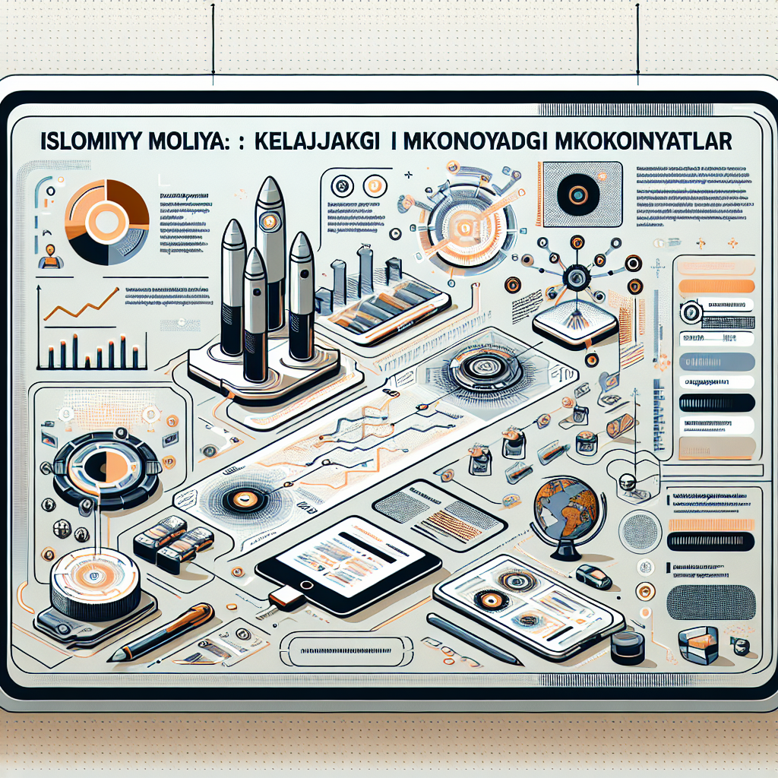
Islomiy Moliya: Kelajakdagi Imkoniyatlar
Islomiy moliya tizimi, kelajakda raqamli texnologiyalarning rivojlanishi bilan yanada kengayishi kutilmoqda. Bu sohaga yangilik olib kirish, fintech va blockchain kabi zamonaviy texnologiyalar orqali amalga oshiriladi. Masalan, sun'iy intellekt yordamida, moliyaviy tavakkalchiliklar yanada aniqroq baholanishi mumkin, bu esa moliyaviy barqarorlikni ta'minlashga yordam beradi. Shu bilan birga, Islomiy moliyaviy xizmatlar global miqyosda yanada ommalashadi, chunki ular etika va ijtimoiy mas'uliyatni targ'ib qiladi. Bu, ayniqsa, ekologik barqarorlik va ijtimoiy adolatni qo'llab-quvvatlovchi moliyaviy mahsulotlarga talab oshishiga olib kelishi mumkin. Kelajakda, Islomiy moliya, yangi bozorlarga kirib, har xil tarmoqlarni qamrab olishi mumkin, masalan, yashil energiya va barqaror rivojlanish. Ushbu imkoniyatlar, Islomiy moliyaning global iqtisodiyotga ta'sirini yanada oshirishiga yordam beradi.

Slide 10
Islomiy Moliya Asoslari
Halol Investitsiyalar
Islomiy moliya tizimi harom deb hisoblangan foyda manbalaridan qochishga asoslangan. Bu sistema, masalan, spirtli ichimliklar, qimor o'yinlari yoki foizli kreditlar kabi faoliyatlardan daromad olishni taqiqlaydi. Investitsiyalar halol bo'lishi uchun ular shariat qoidalariga muvofiq bo'lishi kerak, bu esa iqtisodiy faoliyatning axloqiy va ma'naviy jihatlariga e'tibor qaratishni ta'minlaydi. Jamiyatda halol investitsiyalar orqali adolatli iqtisodiy o'sish va barqarorlikka erishiladi.
Riba va Foizlar
Riba, ya'ni foiz, islomiy moliyada taqiqlangan. Bu moliyaviy shartnoma taraflari o'rtasida adolatli munosabatlarni buzadi deb hisoblanadi. Islomiy banklar foiz o'rniga, mudoraba yoki musharaka kabi shartnomalar orqali foyda olishadi. Bu jarayonlar bank va mijozlar o'rtasida xavf va foyda teng taqsimlanishiga asoslanadi. Bu esa iqtisodiy tartibda hamkorlik va o'zaro hurmatni kuchaytiradi.
Zakat va Jamiyatga Foyda
Zakat, islomiy moliyaviy tizimining muhim elementi bo'lib, jamiyatga foyda keltiradi. Bu mol-mulkdan ma'lum bir qismini ehtiyojmandlarga berishni ta'minlaydi. Zakat orqali boylikni jamiyatda adolatli taqsimlash va kam ta'minlangan qatlamlarni qo'llab-quvvatlash maqsad qilingan. Bu jarayon, jamiyatda iqtisodiy tengsizlikni kamaytirish va ijtimoiy birlashuvni mustahkamlashga xizmat qiladi.

